Slide 1
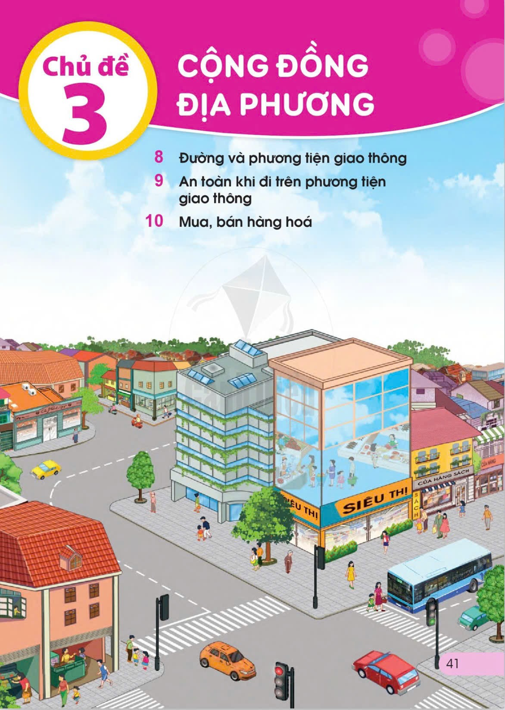

Slide 2
M
KHỞI ĐỘNG
Hát bài: Em đi qua ngã tư đường phố

Slide 3
Em và gia đình đã từng sử dụng những phương tiện giao thông nào để đi lại?

Slide 4
TNXH 2
Ấn để đến trang sách
Chủ đề: Cộng đồng và địa phương
Bài 8
Đường và phương tiện giao thông
(Tiết 1)

Slide 5
+ Hoạt động 1:Các loại đường giao thông
+ Hoạt động 2: Giới thiệu các loại đường
giao thông ở địa phương

Slide 6
01
Hoạt động 1:
Các loại đường giao thông

Slide 7
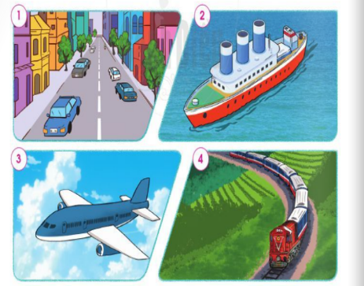
Hoạt động cặp đôi
Quan sát các hình 1, 2, 3, 4 trong SGK trang 42 và trả lời câu hỏi:
Kể tên các loại đường giao thông?
Giới thiệu tên các loại đường giao thông khác, mà em biết?

Slide 8
GAME
ĐUA XE

Slide 9
GO
GO
GO
GO
1
2
3
4
HOÀN THÀNH
Notes:
Hướng dẫn: GV click vào nút Go với màu tương ứng để ô tô di chuyển >> click vào số để mở câu hỏi tương ứng >> click vào cup tương ứng để hiện Slide chúc mừng.

Slide 10
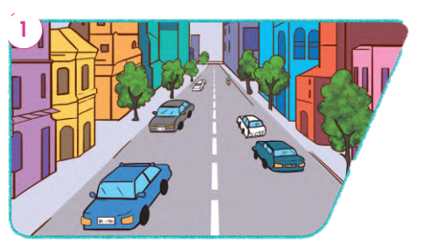
Câu 1: Hình vẽ sau đây là loại đường giao thông nào?
Đường bộ
Đường thủy
Đường sắt
Đường hàng không
ĐUA TIẾP
Notes:
Hướng dẫn: Sau khi HS trả lời đúng, GV click vào Đua tiếp để về màn hình đua.

Slide 11
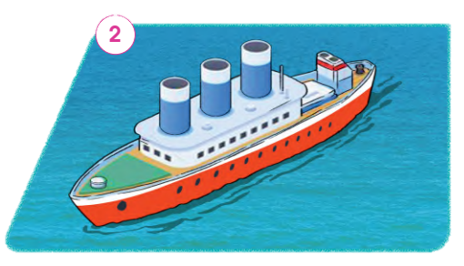
Câu 2: Hình vẽ sau đây là loại đường giao thông nào?
Đường hàng không
Đường bộ
Đường thủy
Đường sắt
ĐUA TIẾP
Notes:
Hướng dẫn: Sau khi HS trả lời đúng, GV click vào Đua tiếp để về màn hình đua.

Slide 12
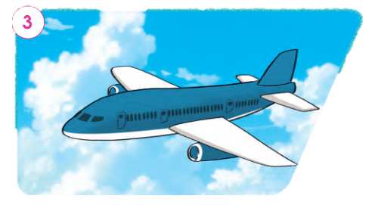
Câu 3: Hình vẽ sau đây là loại đường giao thông nào?
Đường hàng không
Đường bộ
Đường thủy
Đường sắt
ĐUA TIẾP
Notes:
Hướng dẫn: Sau khi HS trả lời đúng, GV click vào Đua tiếp để về màn hình đua.

Slide 13
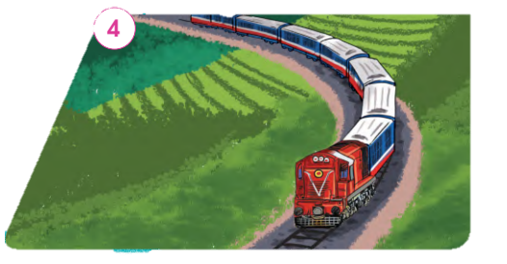
Câu 4: Hình vẽ sau đây là loại đường giao thông nào?
Đường hàng không
Đường bộ
Đường thủy
Đường sắt
ĐUA TIẾP
Notes:
Hướng dẫn: Sau khi HS trả lời đúng, GV click vào Đua tiếp để về màn hình đua.

Slide 14
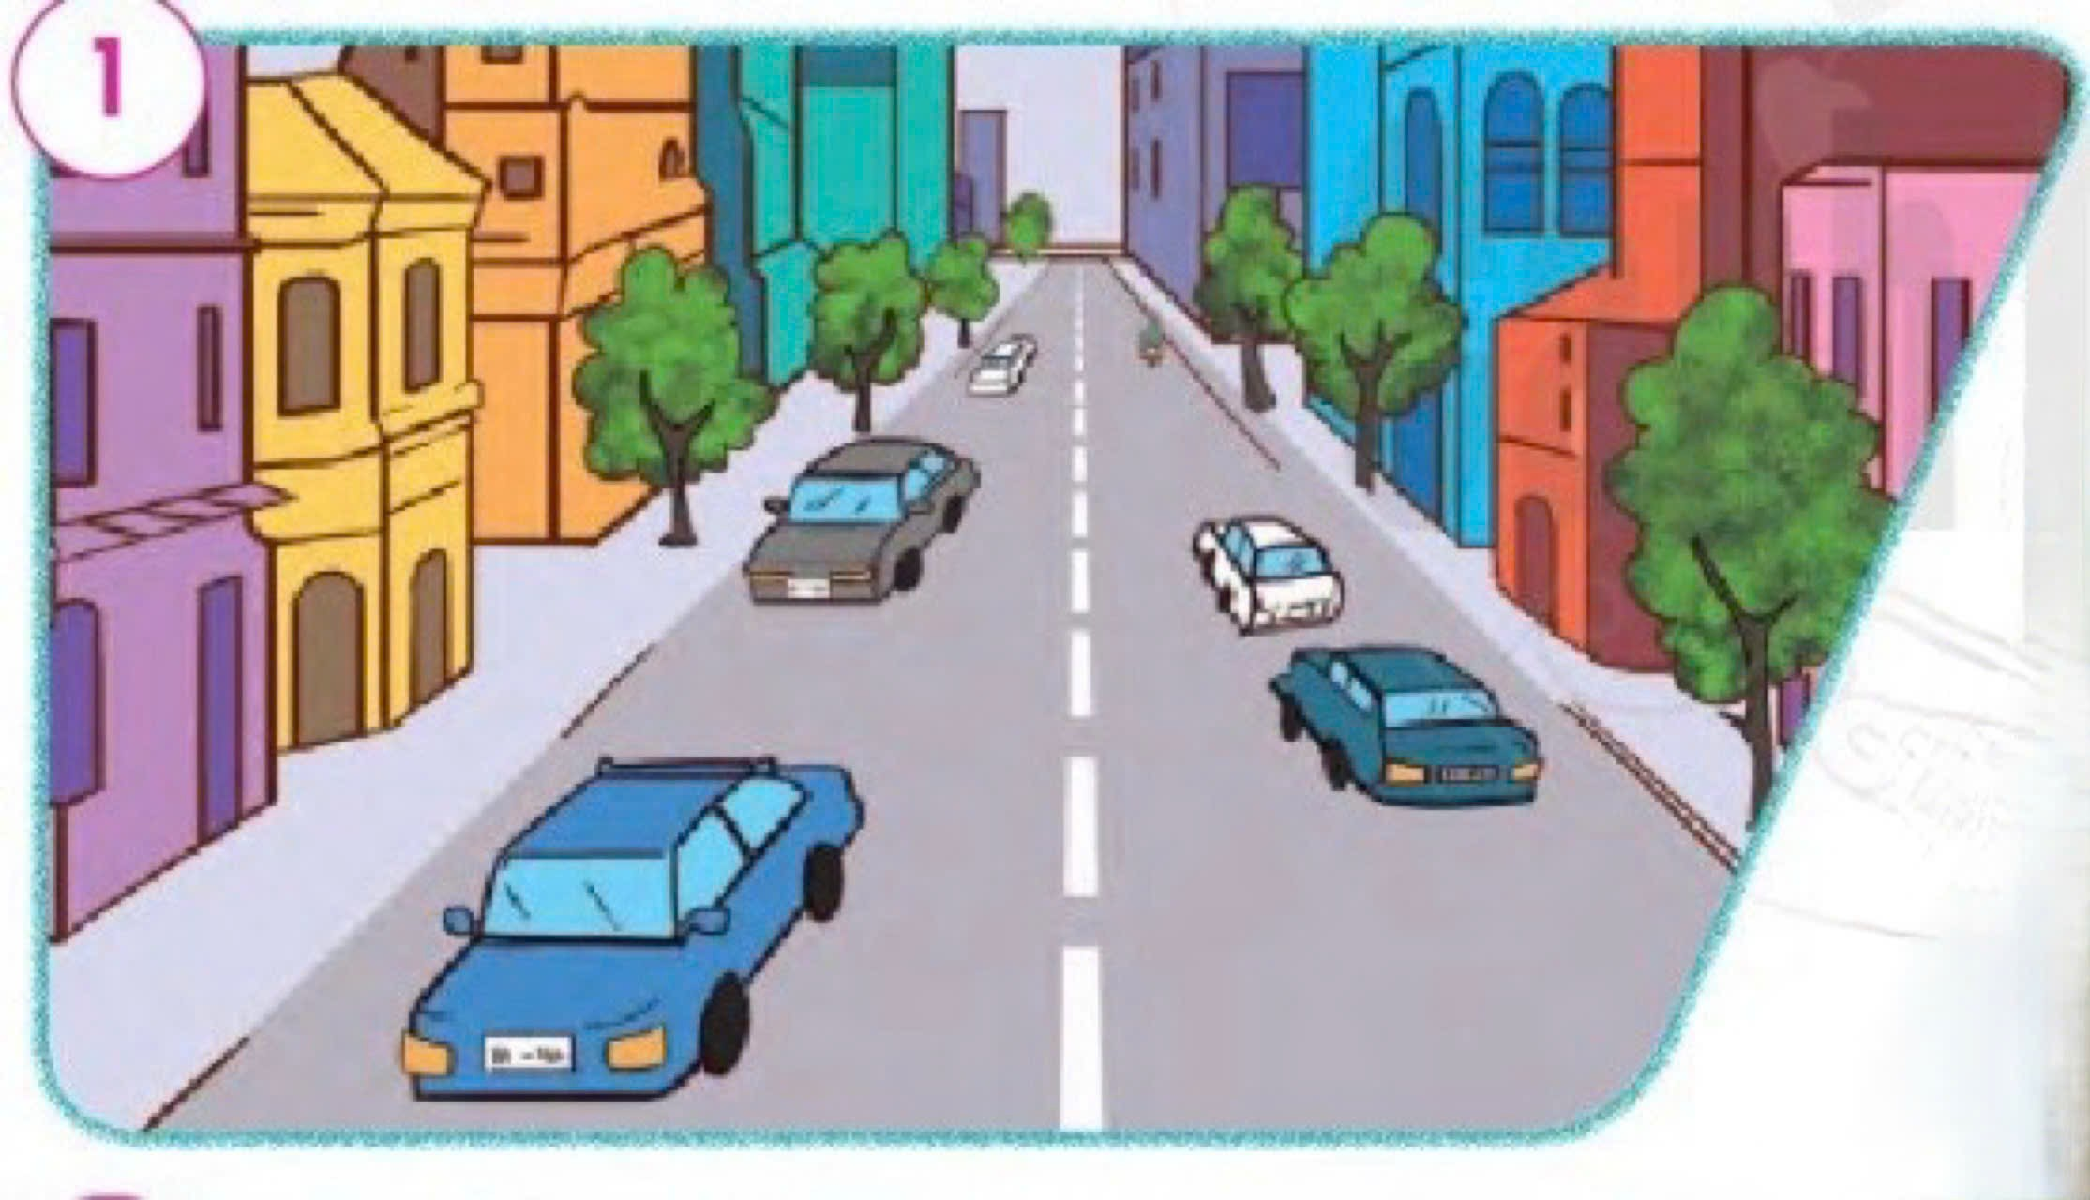
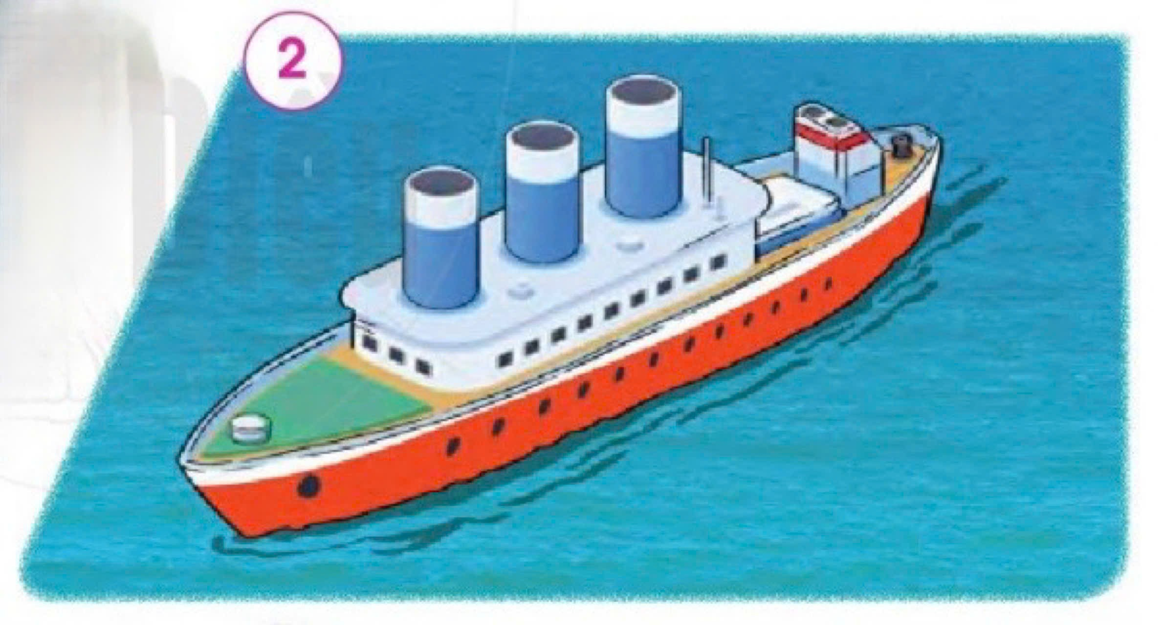
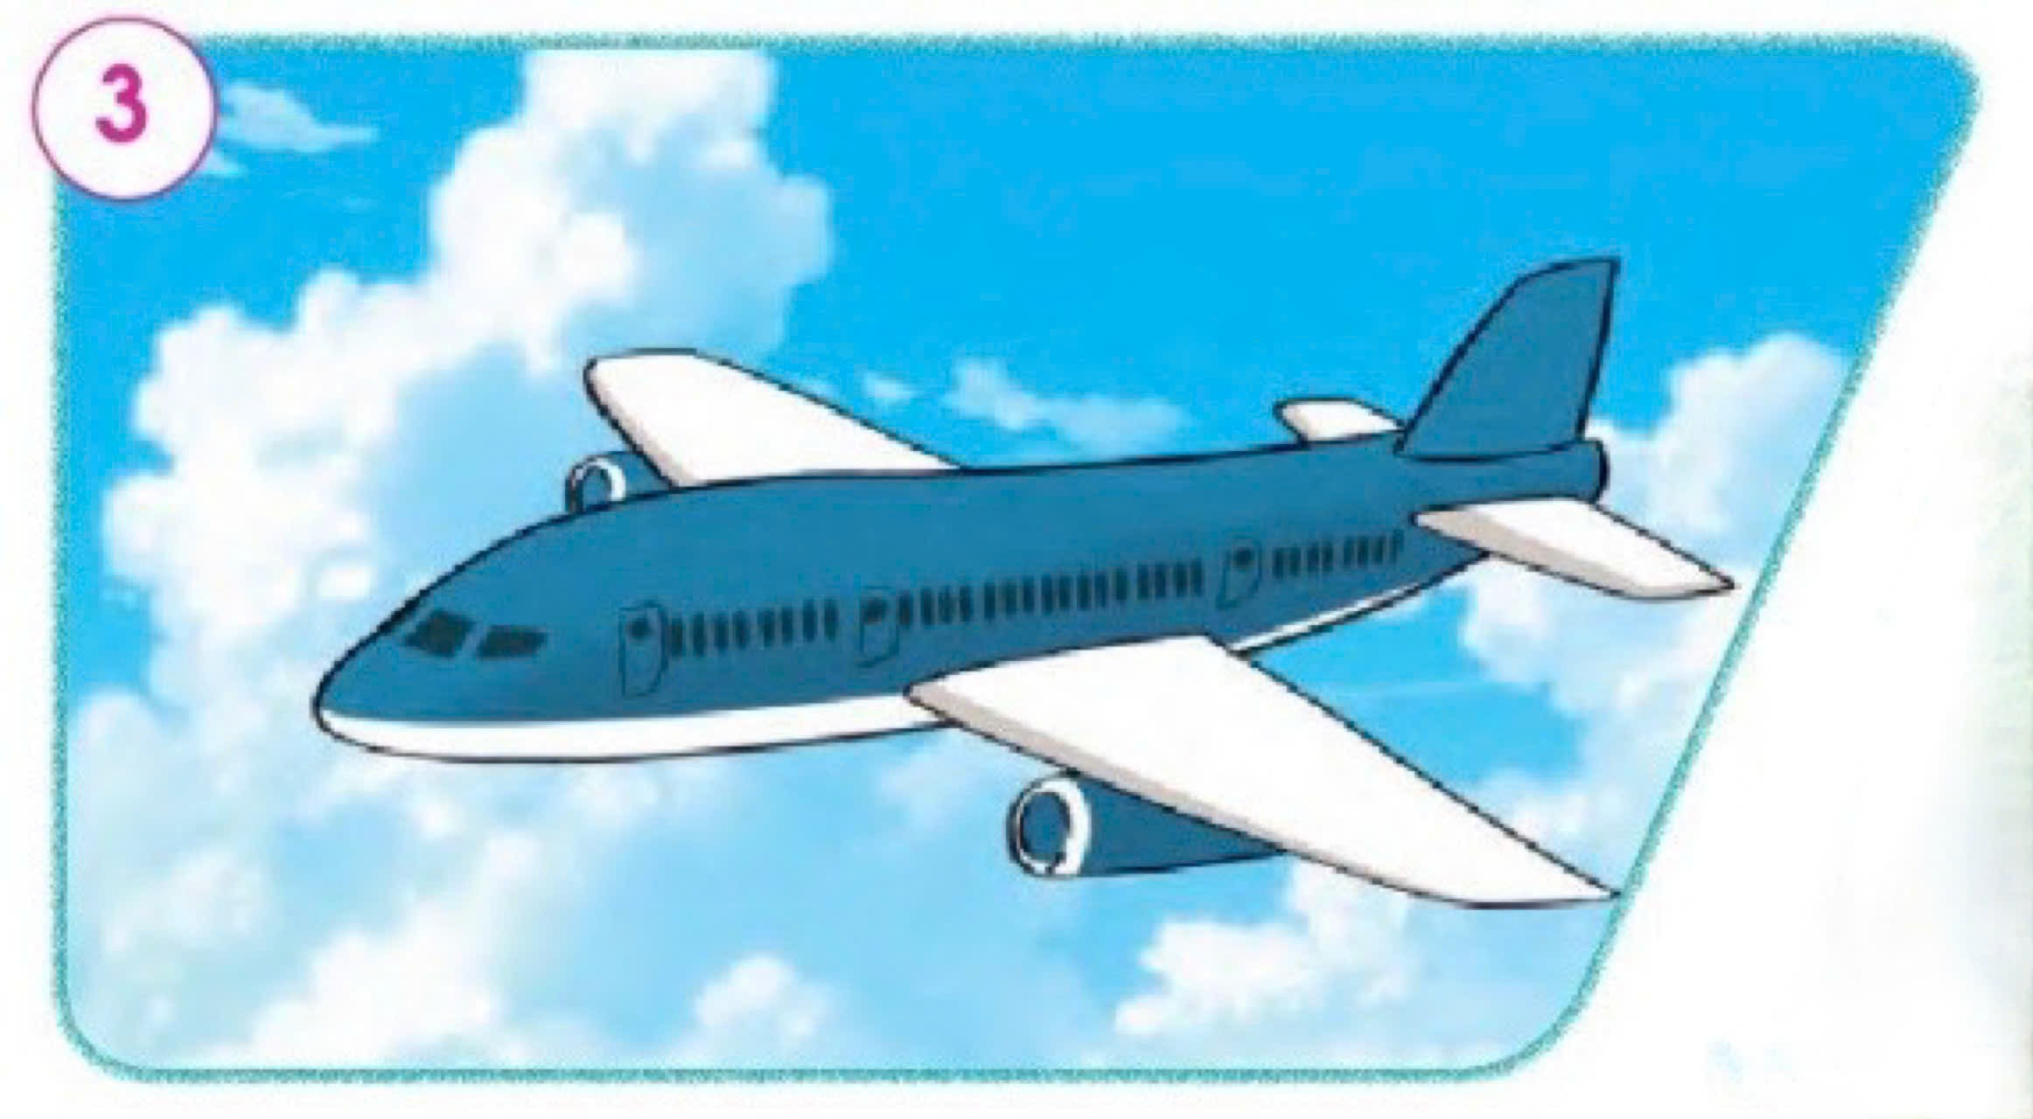
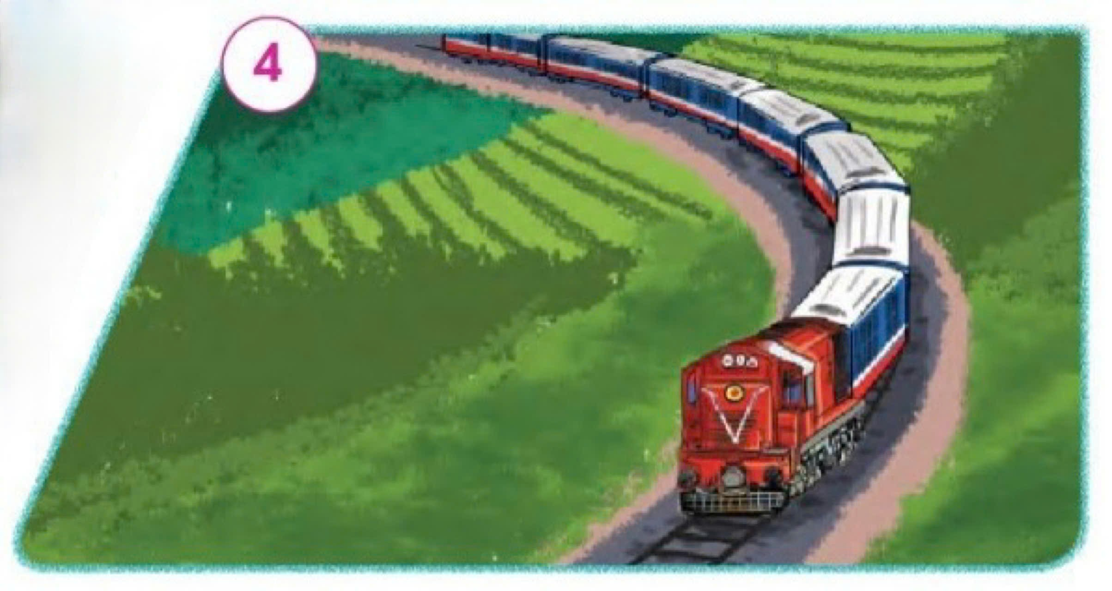
Đường bộ
Đường thủy
Đường hàng không
Đường sắt

Slide 15
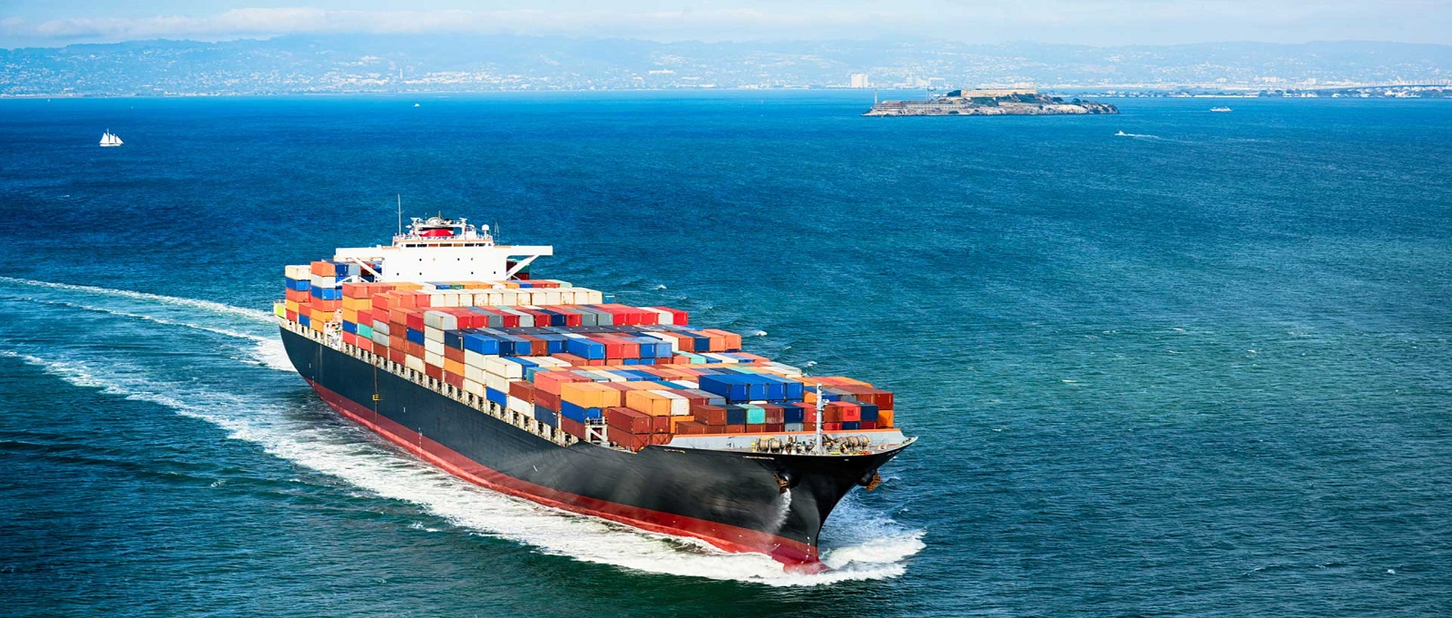
Đường sông
Đường biển

Slide 16
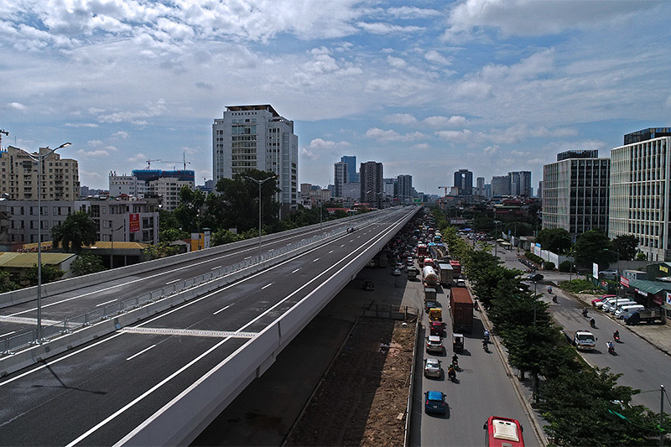
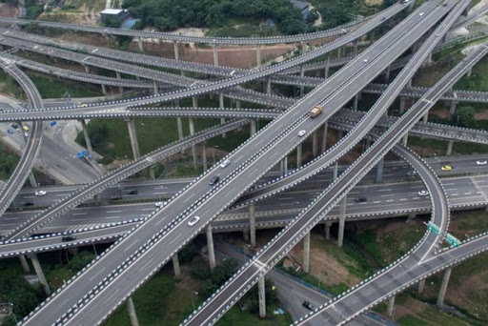
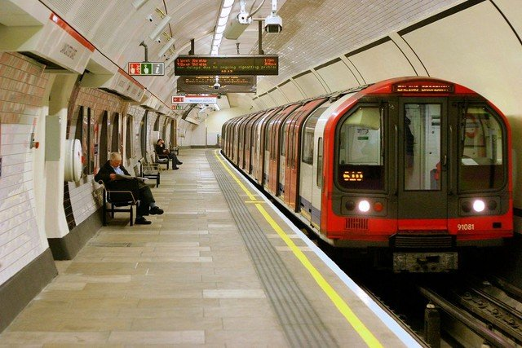
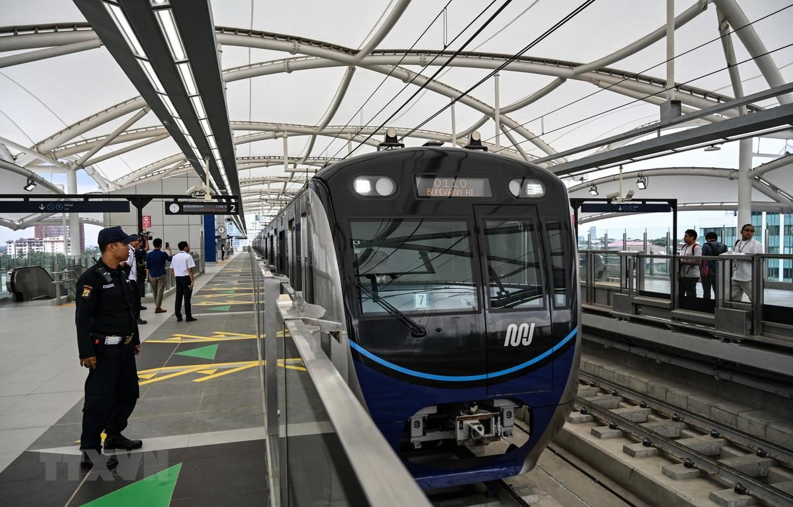
Đường cao tốc trên cao
Đường tàu điện ngầm

Slide 17
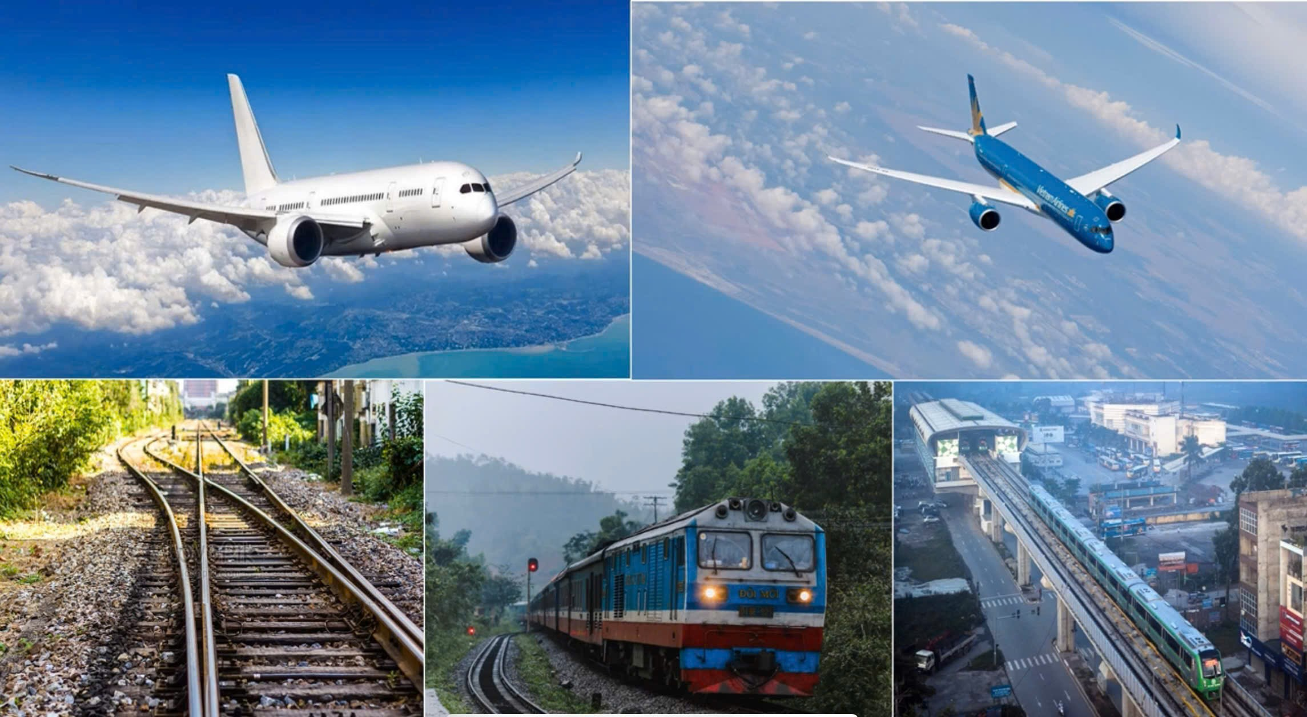
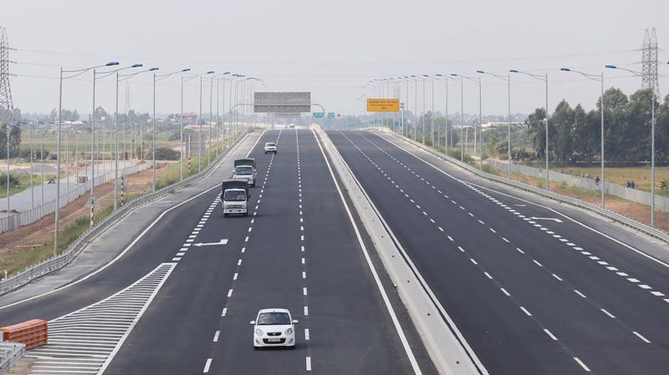
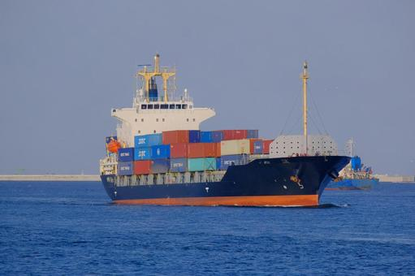

Slide 19
Hoạt động 2:
Giới thiệu các loại đường giao thông ở địa phương

Slide 20
Hoạt động nhóm 6 người và thực hiện các yêu cầu:
Chia sẻ trong nhóm thông tin mà mình đã thu thập được về giao thông của địa phương.
Cả nhóm cùng hoàn thành sản phẩm vào giấy A2.

Slide 21
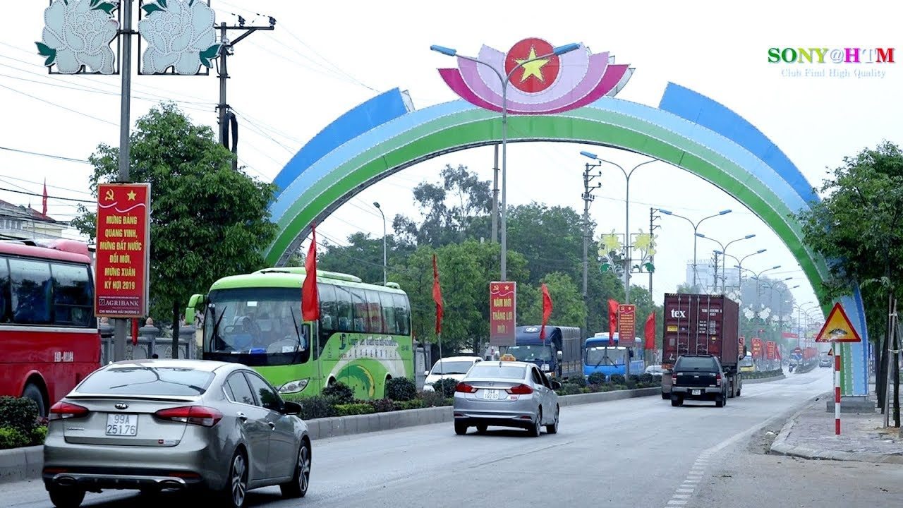
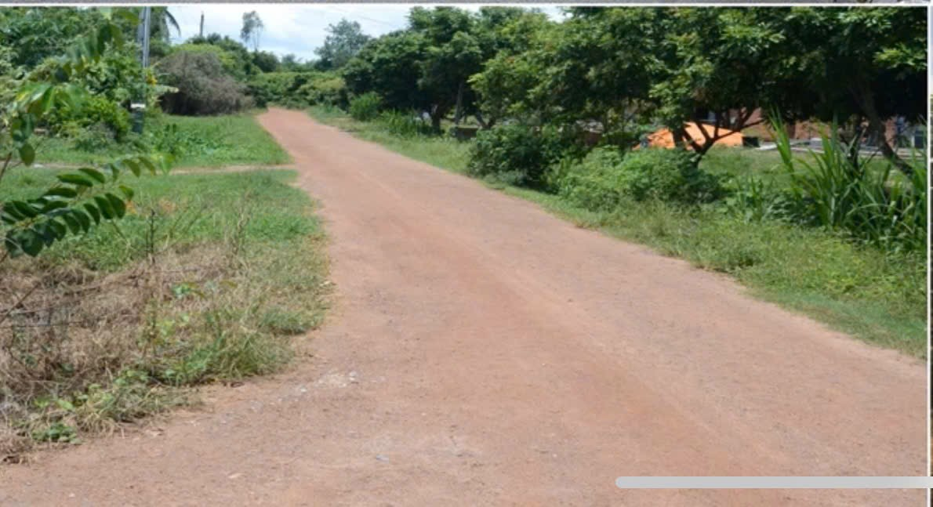
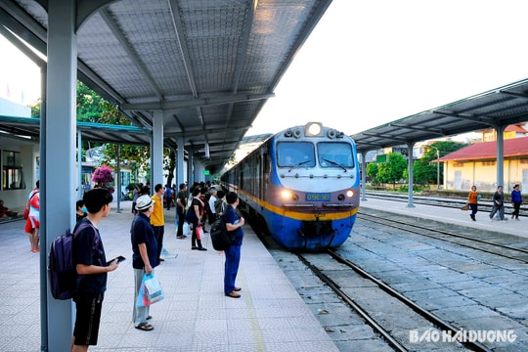
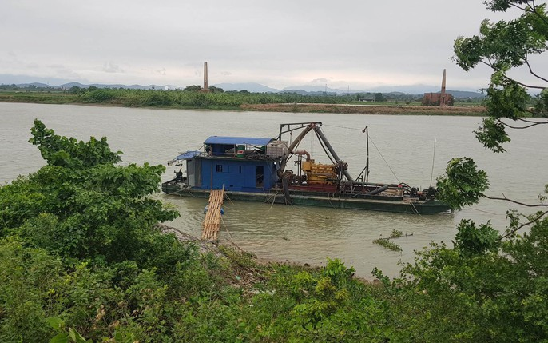
Đường bộ
Đường sắt
Đường thủy

Slide 22
Em hãy nêu những thuận lợi, khó khăn về việc đi lại ở địa phương mình ?

Slide 23
